Slide 1
10차시 · 모듈3 WISE 실천
AI에 기대도 괜찮을까
나의 AI 사용 습관을 점검하고 디지털 웰빙 약속을 정해 봅시다.
2026년 G-DEAL A.N.D · CC BY-NC-SA
Notes:
오늘 배울 것을 한 문장으로 소개한다.
나의 AI 사용 습관을 점검하고 디지털 웰빙 약속을 정해 봅시다.

Slide 2
학습 문제
나의 AI 사용 습관을 점검하고 디지털 웰빙 약속을 정해 봅시다.
Notes:
학습 문제를 함께 소리 내어 읽는다.

Slide 3
도입 · 동기 유발
AI가 아주 잘하는 일 세 가지를 말해 봅시다.
그럼 AI가 못 하는 일도 있을까요?
Notes:
◎ 동기 유발
- AI가 아주 잘하는 일 세 가지를 말해 봅시다.
· 빠르게 정리하기, 예시 만들기, 번역하기입니다.
- 그럼 AI가 못 하는 일도 있을까요?
· 제 마음을 진짜로 알아주는 일은 못 할 것 같습니다.
준비물
☆ 학습문제 PPT
★ 자가 점검표
△ 사용량이 많은 학생을 지적하는 분위기가 되지 않게 안내

Slide 4
[활동 1] 일주일 사용 습관 점검하기
점검표에 최근 일주일 동안 AI를 언제, 왜 썼는지 표시해 봅시다.
그중 보조였던 것과 대행이었던 것을 나눠 봅시다.
Notes:
◎ [활동 1] 일주일 사용 습관 점검하기
- 점검표에 최근 일주일 동안 AI를 언제, 왜 썼는지 표시해 봅시다.
· 숙제할 때 가장 많이 썼습니다.
- 그중 보조였던 것과 대행이었던 것을 나눠 봅시다.
· 절반쯤은 대행에 가까웠습니다.
준비물·유의점
★ 웹앱 사용 습관 자가 점검
★ 디지털 웰빙 약속판
△ 응답은 익명으로 처리하고 개인 결과를 공개하지 않기
△ 도움이 필요해 보이는 학생은 수업 후 개별 면담으로 연결

Slide 5
[활동 2] AI가 못 하는 일 찾기
AI에게 부탁할 수 없는 일에는 무엇이 있을까요?
마음이 많이 힘들 때는 누구에게 말해야 할까요?
Notes:
◎ [활동 2] AI가 못 하는 일 찾기
- AI에게 부탁할 수 없는 일에는 무엇이 있을까요?
· 친구와 화해하기, 함께 웃기, 안아 주기입니다.
- 마음이 많이 힘들 때는 누구에게 말해야 할까요?
· 부모님, 선생님처럼 믿을 수 있는 어른에게 먼저 말해야 합니다.
준비물·유의점
★ 웹앱 사용 습관 자가 점검
★ 디지털 웰빙 약속판
△ 응답은 익명으로 처리하고 개인 결과를 공개하지 않기
△ 도움이 필요해 보이는 학생은 수업 후 개별 면담으로 연결

Slide 6
[활동 3] 디지털 웰빙 약속 정하기
내가 지킬 약속 3가지를 구체적으로 적어 봅시다.
Notes:
◎ [활동 3] 디지털 웰빙 약속 정하기
- 내가 지킬 약속 3가지를 구체적으로 적어 봅시다.
· 자기 전 30분은 화면을 보지 않겠다고 정했습니다.
준비물·유의점
★ 웹앱 사용 습관 자가 점검
★ 디지털 웰빙 약속판
△ 응답은 익명으로 처리하고 개인 결과를 공개하지 않기
△ 도움이 필요해 보이는 학생은 수업 후 개별 면담으로 연결

Slide 7
오늘 쓰는 웹앱
사용 습관 자가 점검
일주일 사용 습관을 익명으로 점검하고 학급 평균만 보여 주며, 디지털 웰빙 약속 3가지를 정한다.
· 일주일 사용 기록 체크
· 보조·대행 비율 자동 계산
· AI가 못 하는 일 모으기
· 내 디지털 웰빙 약속 3가지
Notes:
방 코드를 만들어 화면에 크게 띄운다.
혼자 체험 경로도 함께 안내한다.
교사 화면 : 학급 익명 집계만 표시. 개별 응답을 볼 수 있는 화면을 만들지 않는다.

Slide 8
기기가 없어도 함께합니다
종이 자가 점검표로 진행하고, 학급 집계는 손 들기로 익명 집계한다.
Notes:
1인 1기기가 아니어도 모두 참여하게 한다.
응답은 익명으로 처리하고 개인 결과를 공개하지 않는다.
사용량이 많은 학생을 지적하는 분위기가 되지 않게 한다.
정서적 어려움이 드러나면 수업 후 개별 면담으로 연결한다.
위험 신호를 개인별로 표시하는 화면을 만들지 않는다.

Slide 9
정리 · 배움 정리
오늘 정한 약속 중 오늘 바로 지킬 수 있는 것은 무엇인가요?
Notes:
◎ 배움 정리
- 오늘 정한 약속 중 오늘 바로 지킬 수 있는 것은 무엇인가요?
· 모르는 것을 먼저 스스로 생각해 보는 일입니다.
준비물
★ 디지털 웰빙 약속 3가지
△ 힘든 마음은 어른에게 말하기 안내 문구 재확인

Slide 10
정리 · 다음 차시 예고
다음 시간에는 AI로 우리 마을의 문제를 도와봅시다.
Notes:
◎ 다음 차시 예고
- 다음 시간에는 AI로 우리 마을의 문제를 도와봅시다.
준비물
★ 디지털 웰빙 약속 3가지
△ 힘든 마음은 어른에게 말하기 안내 문구 재확인

Slide 11
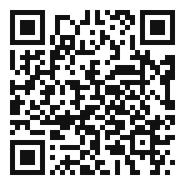
웹앱으로 합니다
사용 습관 자가 점검
일주일 사용 습관을 익명으로 점검하고 학급 평균만 보여 주며, 디지털 웰빙 약속 3가지를 정한다.
수업 전에 선생님 화면 → 새 방 만들기 → 방 번호를 칠판에 적는다.
학생은 QR 을 찍거나 주소를 열고 방 번호와 닉네임을 넣는다.
https://legoschool.github.io/wise-ai/webapp/L10/
Notes:
수업 시작 전에 방을 만들어 둔다.
학생에게는 방 번호와 닉네임만 알려 준다. 이름을 묻지 않는다.

Slide 12
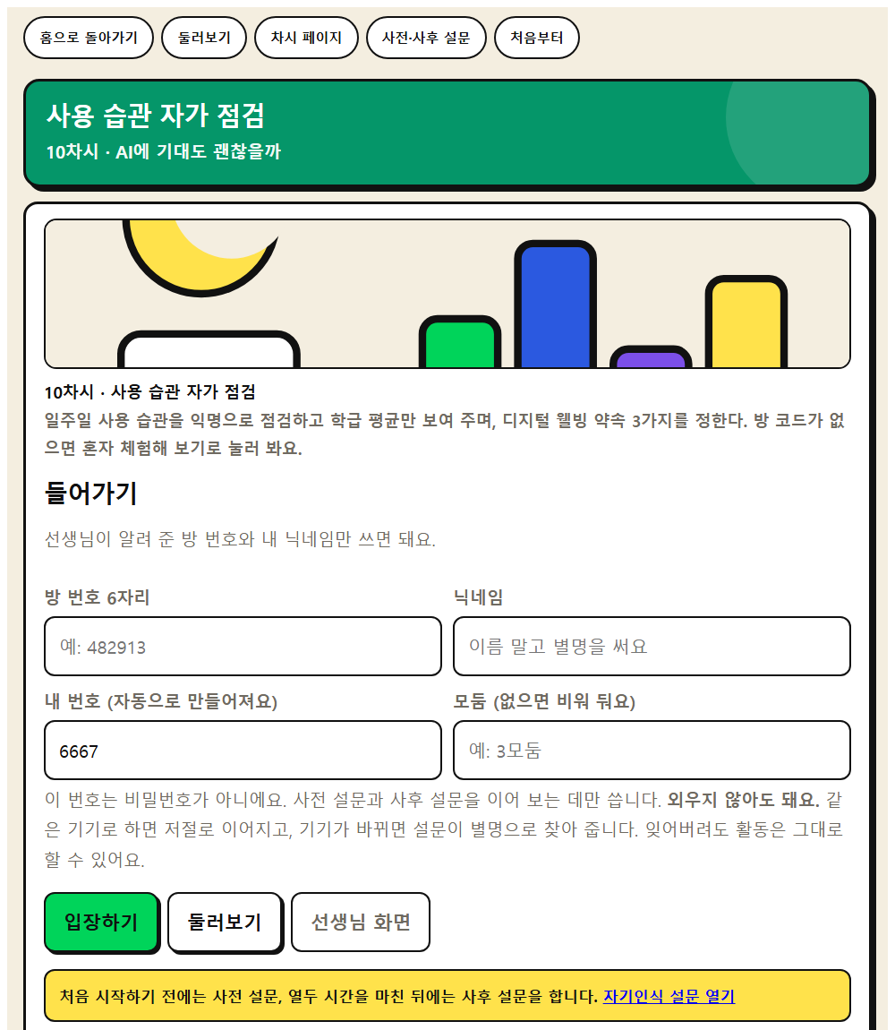
학생 입장 화면
방 번호 여섯 자리와 닉네임만 넣는다.
나만 아는 숫자 네 자리는 사전과 사후 설문을 잇는 데만 쓴다.
기기가 없으면 둘러보기로 교사가 시연한다.
Notes:
학생 화면을 띄워 놓고 함께 입장한다.

Slide 13
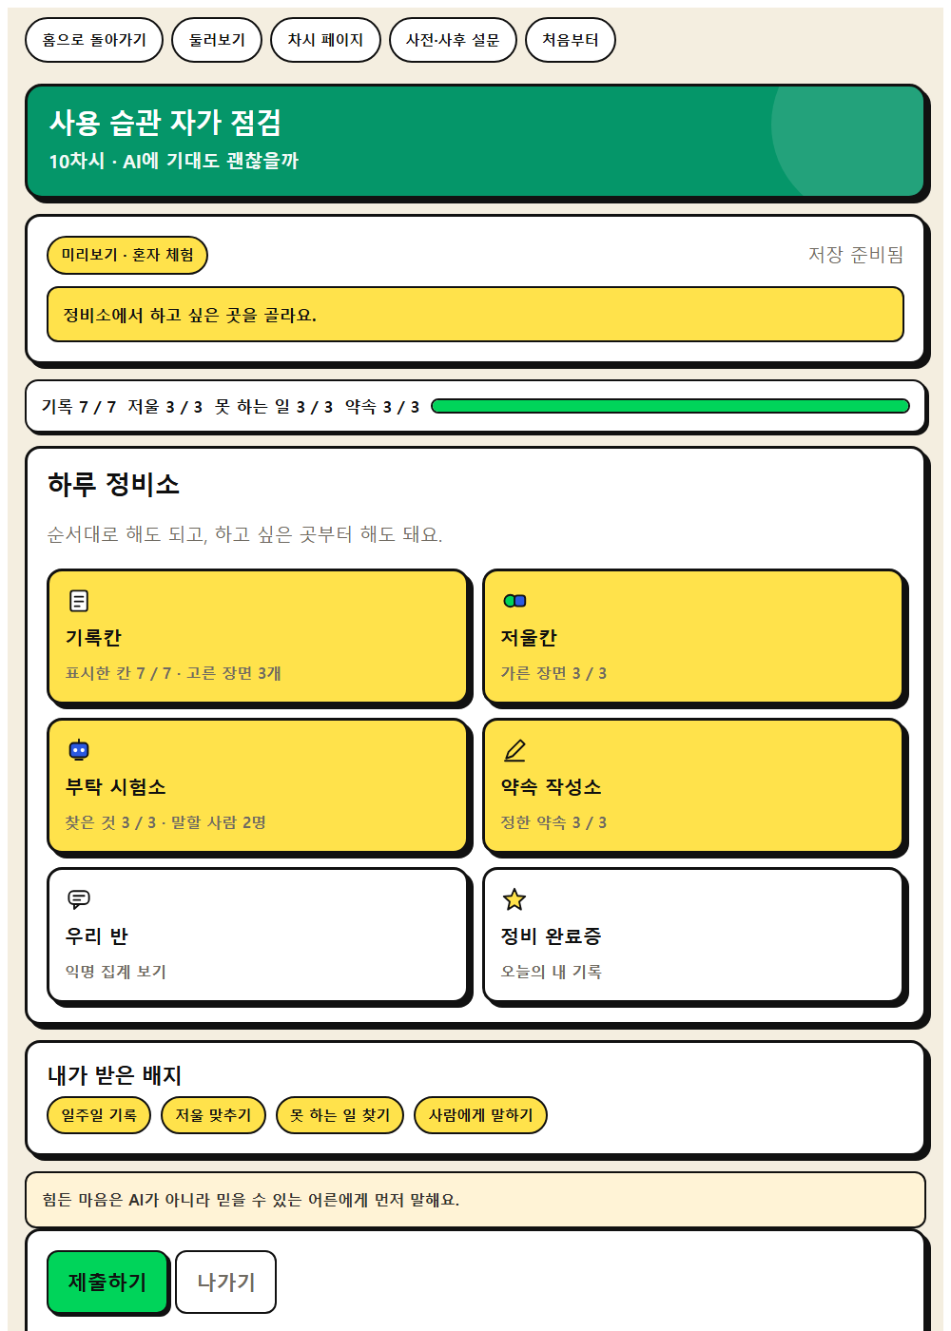
웹앱 1단계 · 허브
일주일 사용 기록 체크
학생이 여기서 남긴 것이 활동지와 이어진다.
Notes:
이 화면에서 학생이 무엇을 하는지 먼저 말해 준다.
판단이 갈리는 자리에서 까닭을 묻는다.

Slide 14
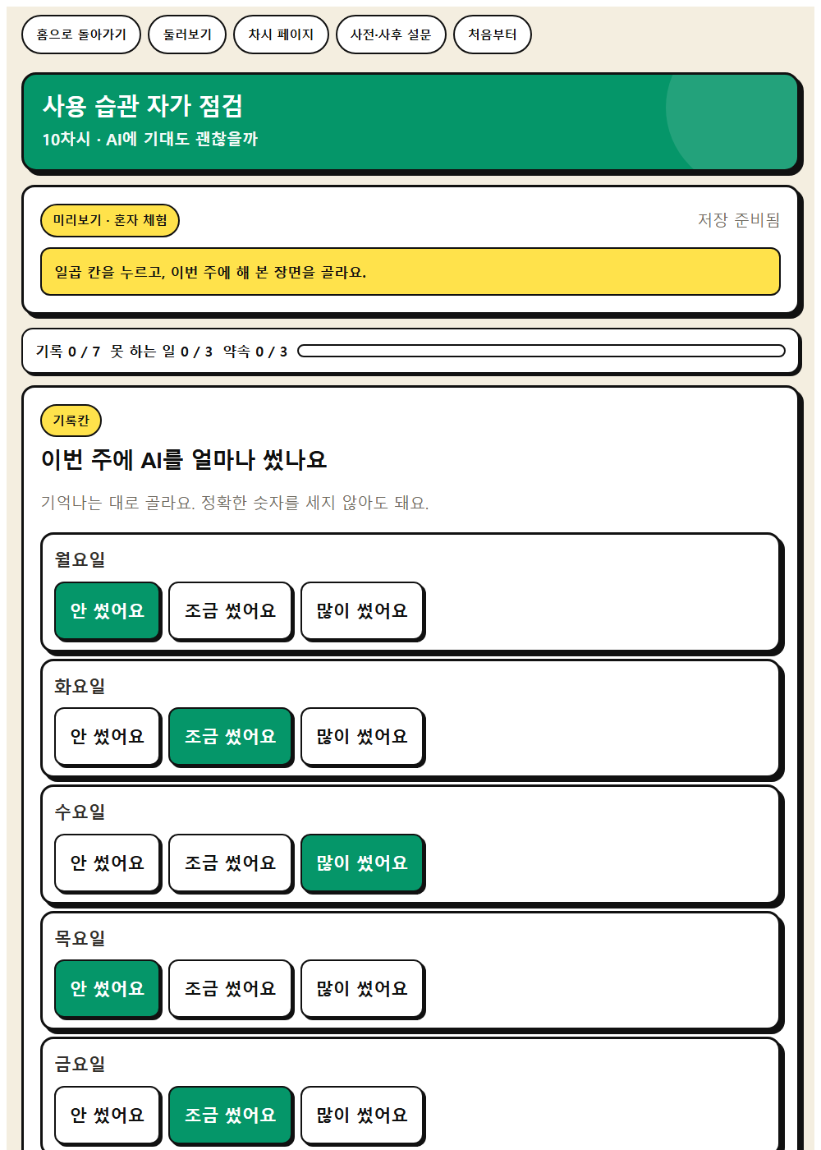
웹앱 2단계 · 기록칸
보조·대행 비율 자동 계산
학생이 여기서 남긴 것이 활동지와 이어진다.
Notes:
이 화면에서 학생이 무엇을 하는지 먼저 말해 준다.
판단이 갈리는 자리에서 까닭을 묻는다.

Slide 15
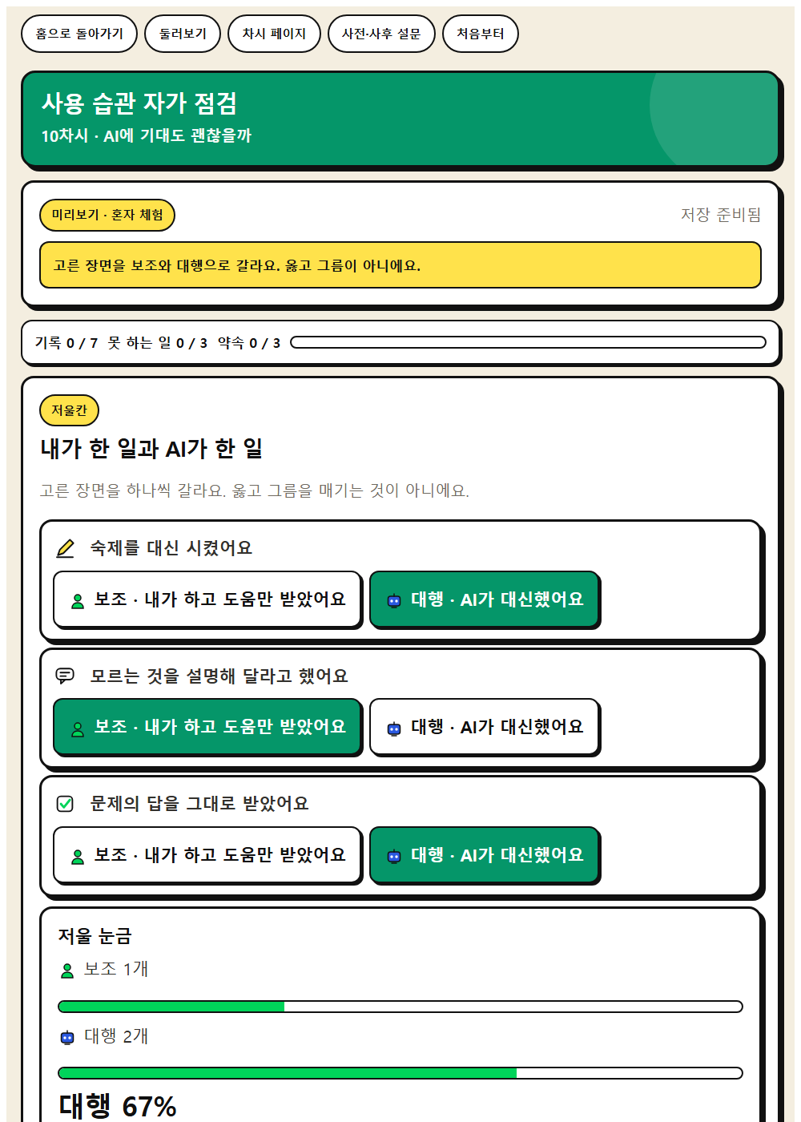
웹앱 3단계 · 저울칸
AI가 못 하는 일 모으기
학생이 여기서 남긴 것이 활동지와 이어진다.
Notes:
이 화면에서 학생이 무엇을 하는지 먼저 말해 준다.
판단이 갈리는 자리에서 까닭을 묻는다.

Slide 16
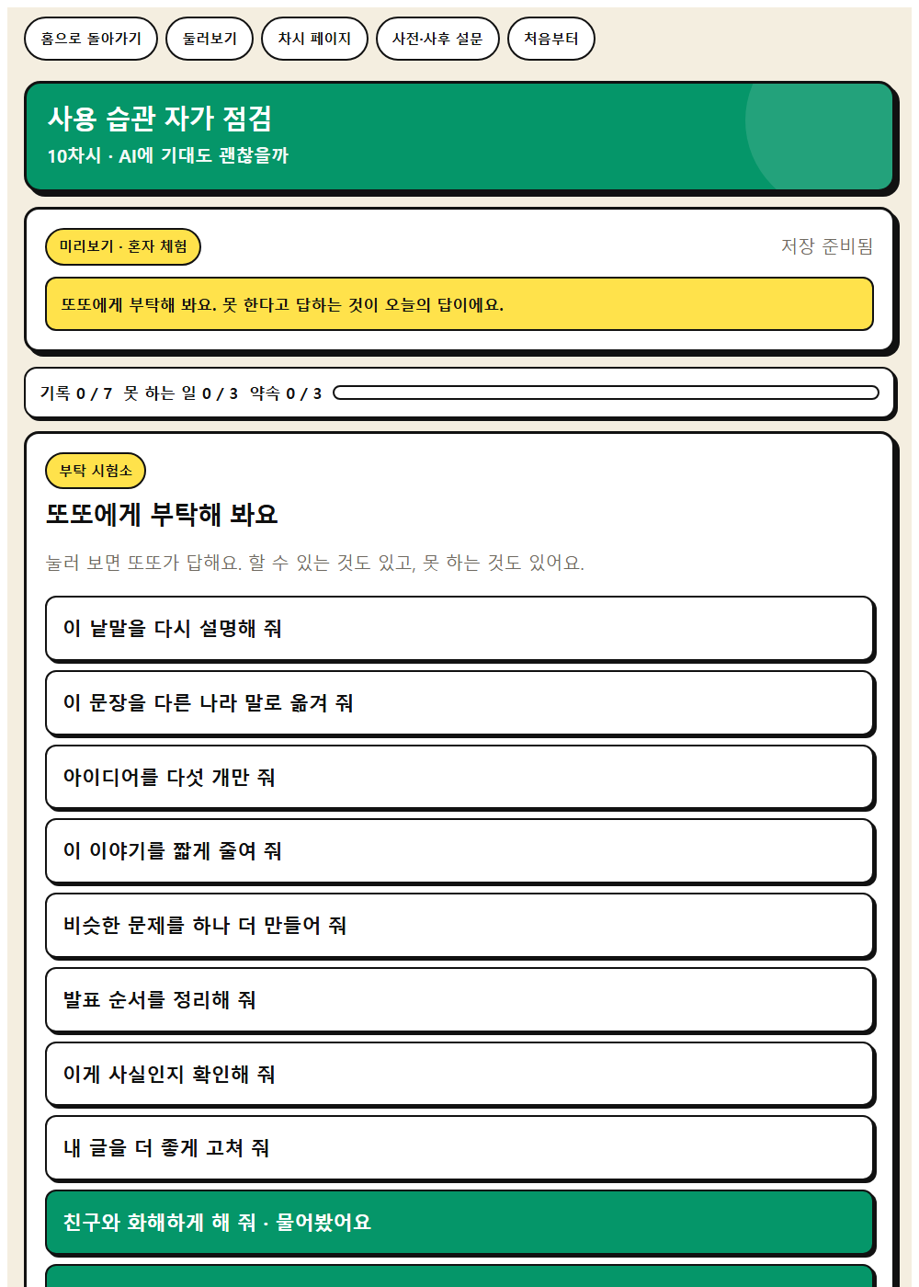
웹앱 4단계 · 부탁 시험소
내 디지털 웰빙 약속 3가지
학생이 여기서 남긴 것이 활동지와 이어진다.
Notes:
이 화면에서 학생이 무엇을 하는지 먼저 말해 준다.
판단이 갈리는 자리에서 까닭을 묻는다.

Slide 17
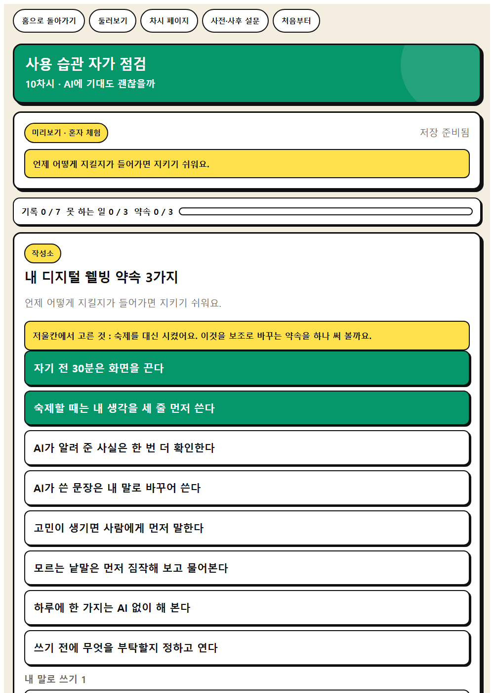
웹앱 5단계 · 약속 작성소
약속 작성소
학생이 여기서 남긴 것이 활동지와 이어진다.
Notes:
이 화면에서 학생이 무엇을 하는지 먼저 말해 준다.
판단이 갈리는 자리에서 까닭을 묻는다.

Slide 18
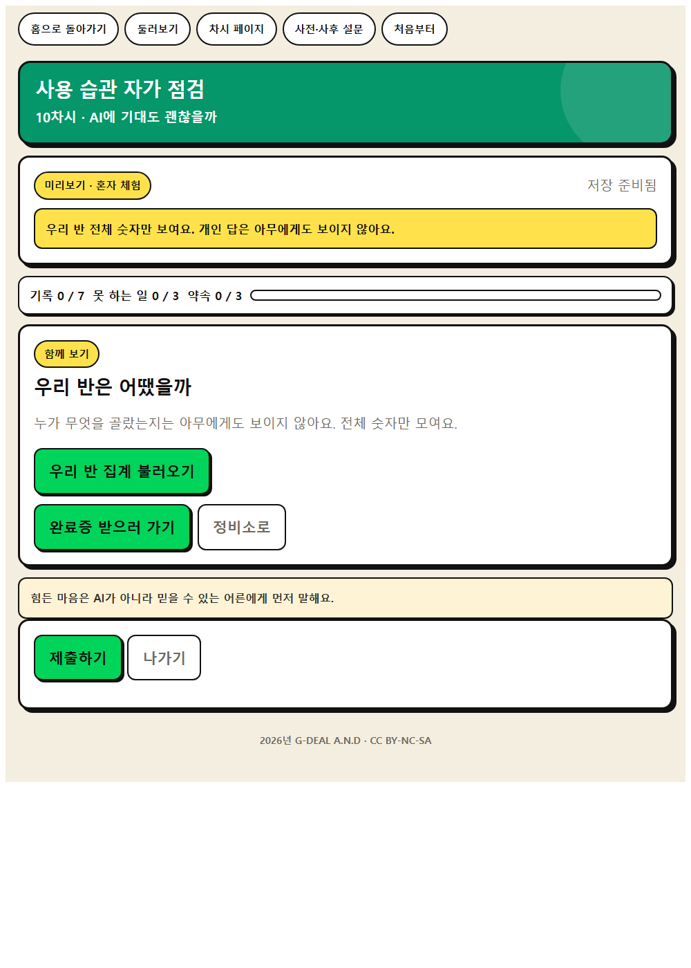
웹앱 6단계 · 우리 반과 견주기
우리 반과 견주기
학생이 여기서 남긴 것이 활동지와 이어진다.
Notes:
이 화면에서 학생이 무엇을 하는지 먼저 말해 준다.
판단이 갈리는 자리에서 까닭을 묻는다.

Slide 19
교사 화면
학급 익명 집계만 표시. 개별 응답을 볼 수 있는 화면을 만들지 않는다.
결과 크게 띄우기를 누르면 학급 화면으로 함께 본다.
CSV 로 내려받고, 수업이 끝나면 방을 잠근다.
Notes:
제출이 모이면 갈린 항목부터 함께 본다.

Slide 20
오늘의 배움
· AI 활용 중 발견한 한계를 바탕으로 다음 계획을 세울 수 있다.
· AI와 일할 때도 사람과의 관계가 중심이다.
2026년 G-DEAL A.N.D · CC BY-NC-SA
Notes:
오늘 배운 것을 학생이 한 문장으로 말하게 한다.

